Slide 1
Послание Губернатора Самарской области (декабрь 2013г.)
«Воспитание является важнейшей задачей школы. Хотя, к сожалению, и сейчас можно слышать в дискуссиях, что не школа должна воспитывать, а только семья. Это было страшной ошибкой в начале 1990-х…»
Н.И. Меркушкин

Slide 2
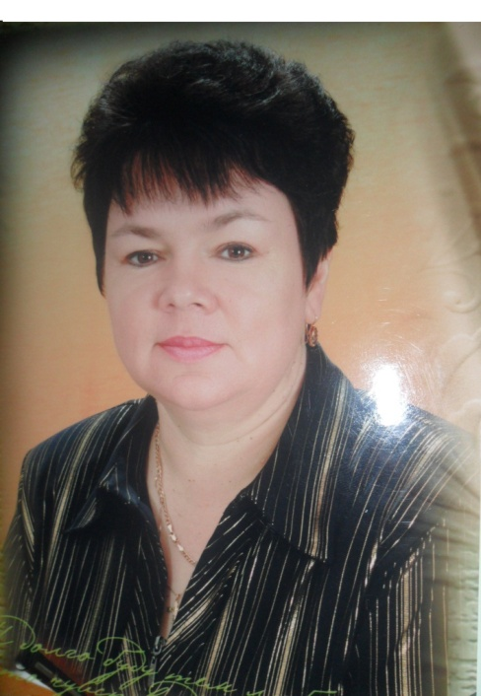
«МИР ДЕТСКОЙ ДУШИ»
Воспитательная программа для начальных классов
Стерликова Татьяна Юрьевна
ГБОУ ООШ с. Покровка Нефтегорского района

Slide 3
МОЁ ПЕДАГОГИЧЕСКОЕ КРЕДО
«Счастлив тот учитель, который нашёл путь к сердцу ребёнка!»
«Счастлив тот ученик, которому открыто сердце учителя!»

Slide 4
мои
Ребёнок уникален!
Протяни руку помощи!
педагогические
Ребёнок – это человек растущий!
Доверяй ребёнку!
принципы
Создавай ситуацию успеха! Улыбайся!
Не вынуждай ребёнка чувствовать неравенство!

Slide 5
«МИР ДЕТСКОЙ ДУШИ»
«Каков ребёнок в игре,
таков во многом он будет в работе,
когда вырастет».
А.С. Макаренко

Slide 6
Девиз: «Любить! Понимать! Принимать! Сострадать! Помогать!» Е.Н.Ильин
Цель программы: создание максимально благоприятных условий для раскрытия способностей каждой отдельной личности.

Slide 7
НАПРАВЛЕНИЯ ВОСПИТАТЕЛЬНОЙ РАБОТЫ:
Мир детской души
Моя родина
В знаниях наша сила
Наше здоровье
Спортивная смена
Я - человек
Учимся трудиться
Культурный досуг
Мир, в котором я живу

Slide 8
ИСПОЛЬЗОВАНИЕ СОВРЕМЕННЫХ ОБРАЗОВАТЕЛЬНЫХ ТЕХНОЛОГИЙ
Здоровье -сберегающие
Соблюдение гигиенических правил;
Проведение тематических часов по профилактике утомления, правильной осанки;
Исследовательские и проектные
Ведение портфолио ученика;
Включение детей и родителей в проектную деятельность;
ИКТ
технологии
Удаётся повысить качество знаний;
Электронный журнал и электронные дневники помогают родителям контролировать процесс обучения и воспитания.

Slide 9
РАБОТА С РОДИТЕЛЯМИ
Дни
открытых
дверей
Классные родительские собрания
Деятельность родительского комитета
Психолого-педагогические консультации
Совместная работа с родителями

Slide 10
ЗАКОНЫ ЖИЗНИ КОЛЛЕКТИВА:
Закон правды: запомни, правда нужна не только тебе, но и окружающим тебе людям. Будь правдив!
Закон добра: будь добр к ближнему, и добро вернётся к тебе!
Закон заботы: прежде чем требовать внимания к себе, прояви его к окружающим людям. Помни об их интересах, потребностях, нуждах.
Закон любви: любовь – одно из древнейших и уважаемых чувств, не стесняйся её.
Закон милосердия: тебе сегодня хорошо, но рядом могут быть люди, у которых слёзы на глазах. Не забывай о них!
Закон памяти: народ, забывший свою историю, умрёт. Помни о своём народе и своей истории.
Закон уважения: хочешь, чтобы тебя уважали, уважай человеческое достоинство других.
Закон старости: помни, старость уважается у всех народов. Будь цивилизован.
Закон свободы: каждый человек хочет быть свободен. Отстаивая свою свободу, не забывай о свободе другого человека.
Закон смелости: вчера ты струсил, но сегодня ты у нас в коллективе. Будь смел!
Закон чести: вспоминай о своей физической силе только наедине с собой. Помни о своей духовной силе, долге, благородстве, достоинстве.

Slide 11
САМОУПРАВЛЕНИЕ В КЛАССЕ

Slide 12
ДИАГНОСТИКА УРОВНЯ ВОСПИТАННОСТИ УЧАЩИХСЯ (МЕТОДИКА Н.П.КАПУСТИНА)

Slide 13
Мониторинг «Изучение удовлетворённости родителей и обучающихся работой образовательного учреждения»
РОДИТЕЛИ
(методика Е.Н. Степановой)
ОБУЧАЮЩИЕСЯ
(методика А.А. Андреева)

Slide 14
СОТРУДНИЧЕСТВО С ОРГАНИЗАЦИЯМИ

Slide 15
ОЖИДАЕМЫЕ РЕЗУЛЬТАТЫ
Увеличение уровня личностных достижений учащихся
Укрепление связи между участниками учебно – воспитательного процесса
Реализация социальных проектов
Формирование «моды на здоровый образ жизни»
Гражданско – патриотическое, духовное, нравственное становление учащихся

Slide 16
СПАСИБО ЗА ВНИМАНИЕ!

